Slide 1
РАБОТА ПО ФОРМИРОВАНИЮ КУЛЬТУРЫ ЗДОРОВОГО И БЕЗОПАСНОГО ОБРАЗА ЖИЗНИ в детском доме №3 г.Таганрога гр.4
Здоровые дети – здоровое будущее

Slide 2
Здоровье – это состояние полного физического, психического, социального , нравственного и духовного благополучия
Здоровье
физическое
социальное
нравственное
психическое

Slide 3
Здоровьесберегающие технологии позволяют решать следующие задачи:
создание оптимальных гигиенических, экологических условий для воспитательного и образовательного процесса;
обеспечение организации воспитательного и образовательного процесса, предотвращающей формирование у детей дезадаптационных состояний: переутомления, гиподинамии, стресса и т.п.;
правильное питание в соответствии с современными медико- гигиеническими требованиями;
включение в планы работ занятий , бесед, тренингов позволяющих целенаправленно подготовить воспитанников к деятельности по сохранению и укреплению своего здоровья, сформировать у них культуру здоровья, воспитать стремление к ведению здорового образа жизни;
проведение мониторинга состояния здоровья воспитанников , медико-педагогическое сопровождение воспитанников.

Slide 4
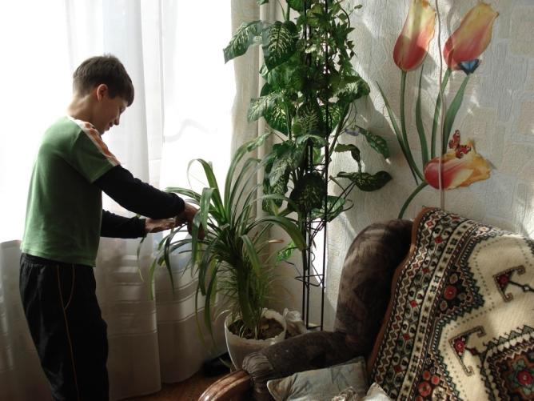
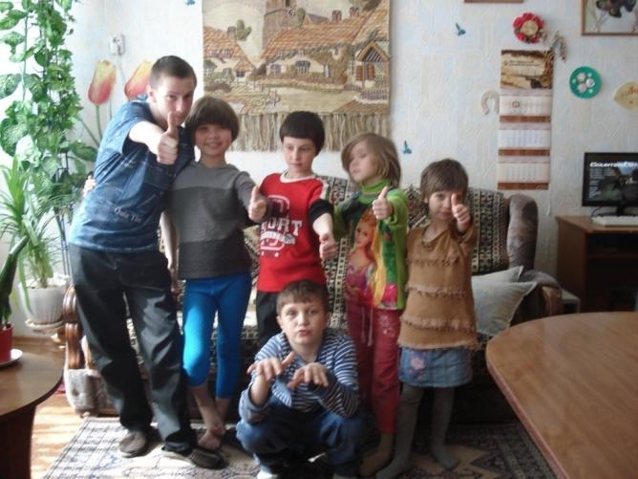
Здоровьесберегающие технологии- это все направления деятельности учреждения воспитания и образования по формированию, сохранению и укреплению здоровья воспитанников.

Slide 5
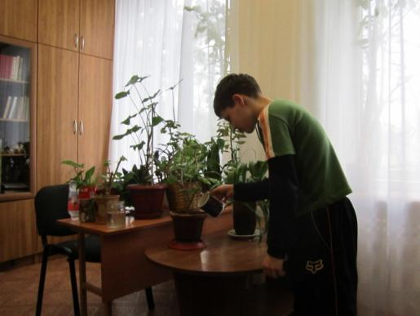
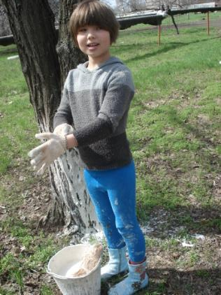
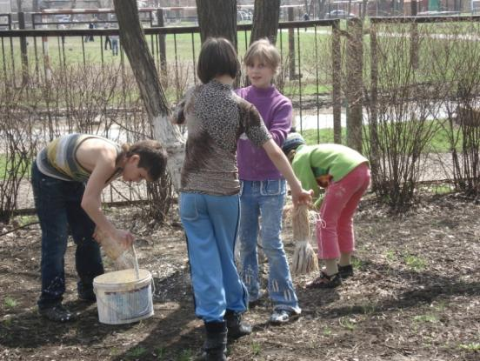
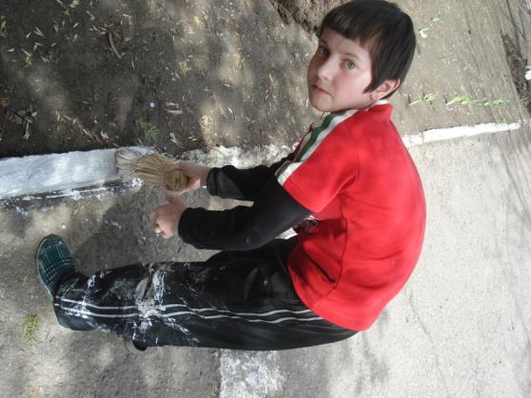
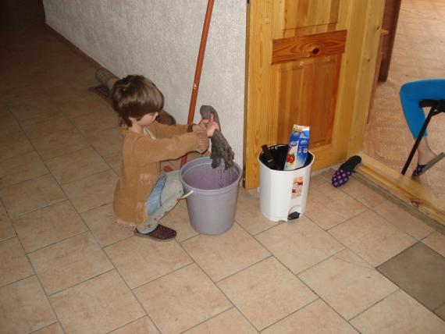
Физическое здоровье
Трудовая деятельность

Slide 6
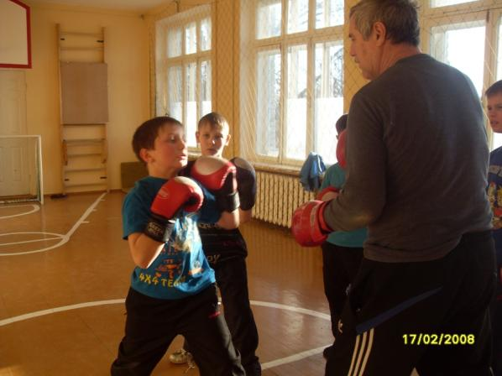
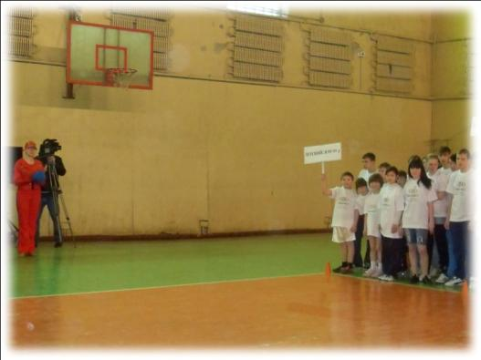
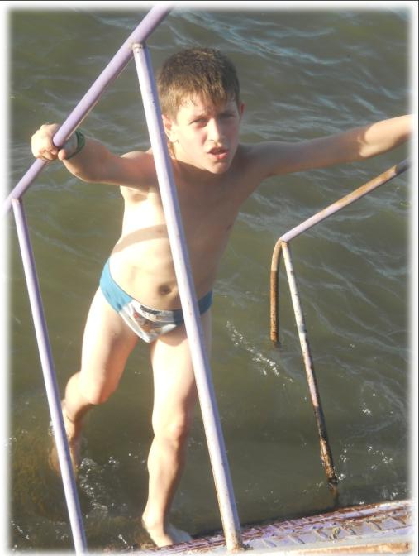
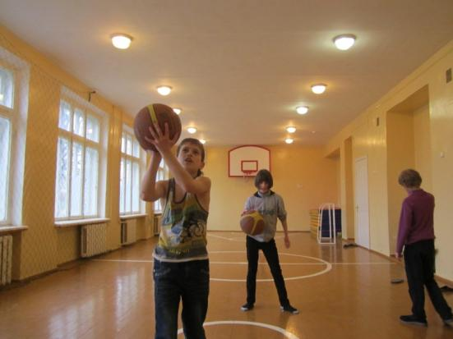
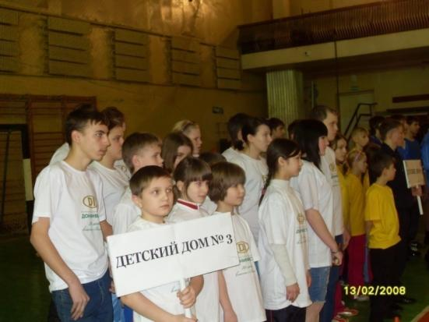
Спортивная деятельность

Slide 7
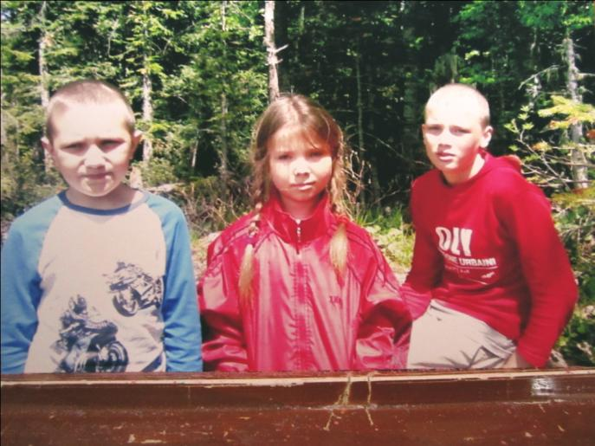
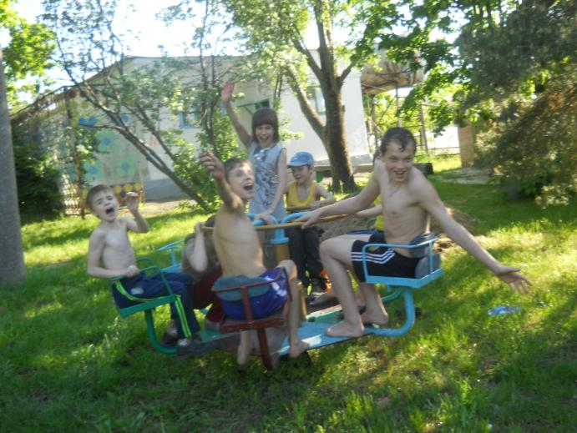
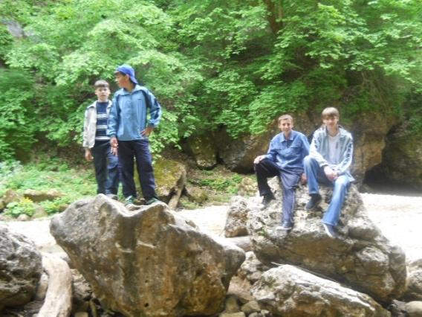
Походы, физминутки,беседы о здоровом и активном
образе жизни

Slide 8
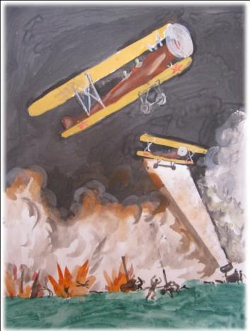
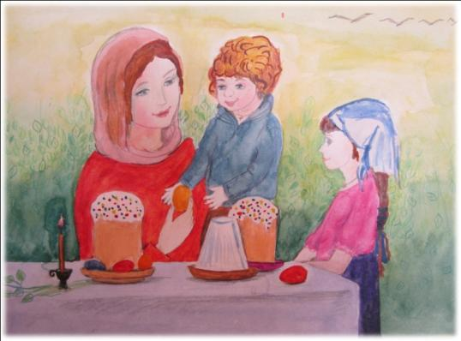
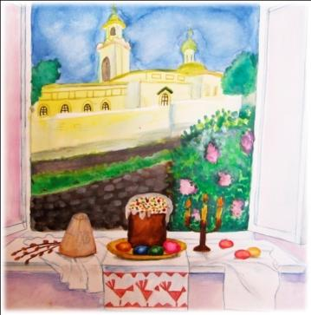
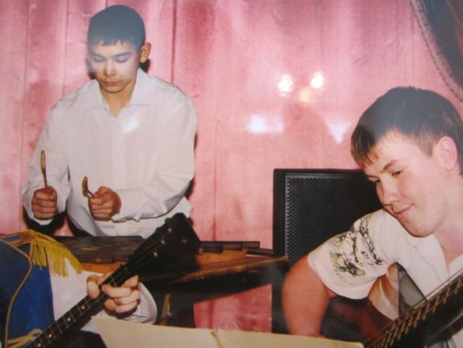
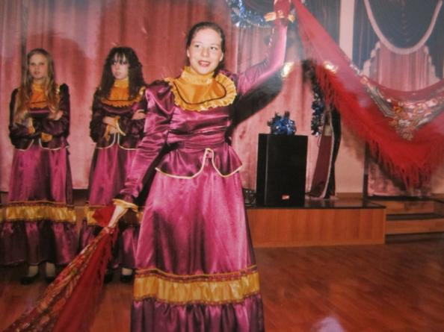
Нравственное здоровье
Духовные ценности (традиции)

Slide 9
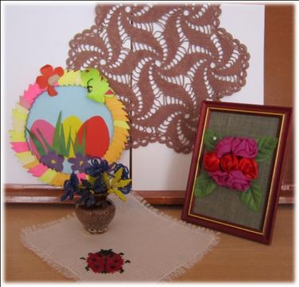
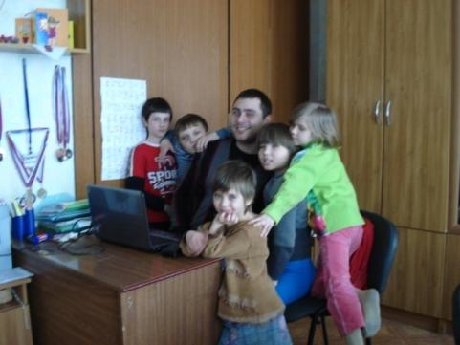
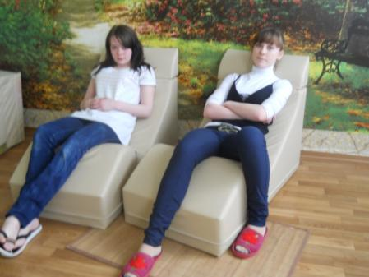
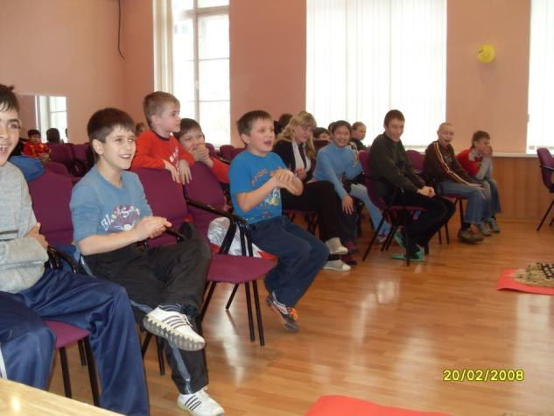
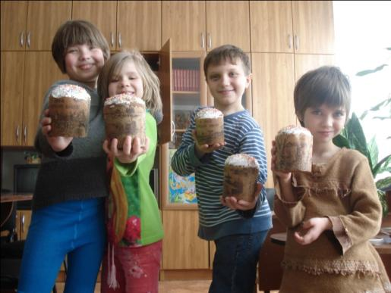
психическое здоровье
Деятельность направленная на сплочение коллектива
и повышение ресурсов психологической адаптации личности

Slide 10
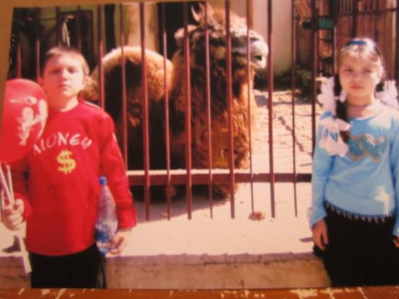
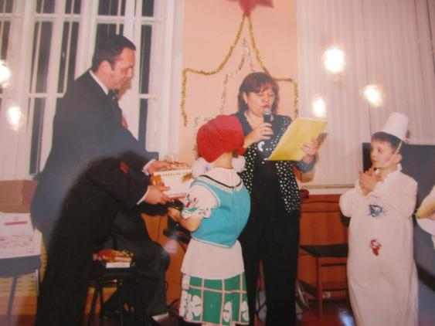
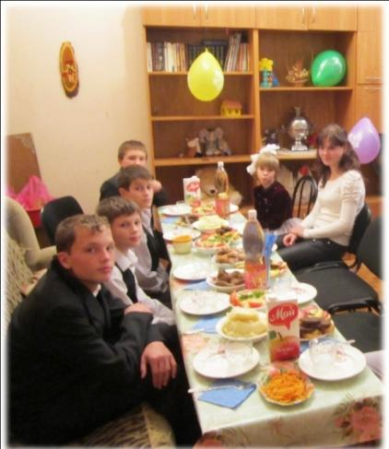
Социальное здоровье
Деятельность направленная на адекватную самооценку и
самоопределение личности, профориентацию

